Slide 1
Collections

Slide 2
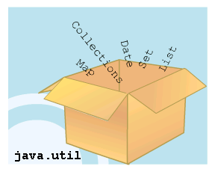
Gói java.util
Bao gồm các lớp hổ trợ:
  Thao tác trên tập hợp
  Mô hình sự kiện
  Thao tác trên dữ liệu Date, Time
  Toàn cầu hóa ứng dụng
  Thao tác trên Chuỗi

Slide 3
Tập hợp(Collections)
Tập hợp dùng lưu trữ, thao tác trên một nhóm các đối tượng.
Các đối tượng của tập hợp có thể thuộc nhiều loại dữ liệu khác nhau
Số phần tử trong tập hợp có thể thêm hoặc bớt

Slide 4
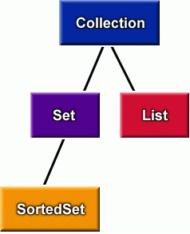
Các giao diện của Tập Hợp
List
  Lưu trữ các phần tử theo thứ tự được thêm vào
  Truy xuất các phần tử theo chỉ mục(index)
  Các phần tử trong List có thể trùng nhau.
Set
  Các phần tử trong Set lưu trữ không theo thứ tự đã thêm vào .
  Không chấp nhận các phần tử trùng.
SortedSet
  Thừa kế từ Set
  Lưu trữ các phần tử th eo thứ tự tăng.
  Không chấp nhận các phần tử trùng.
Queue

Slide 5
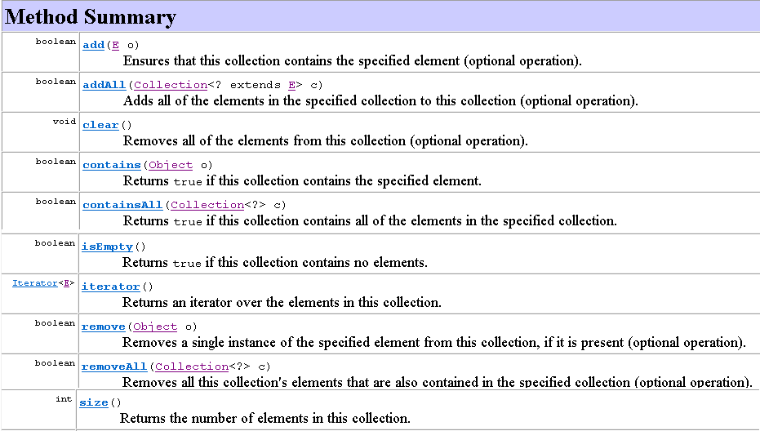
Các phương thức của các giao diện

Slide 6
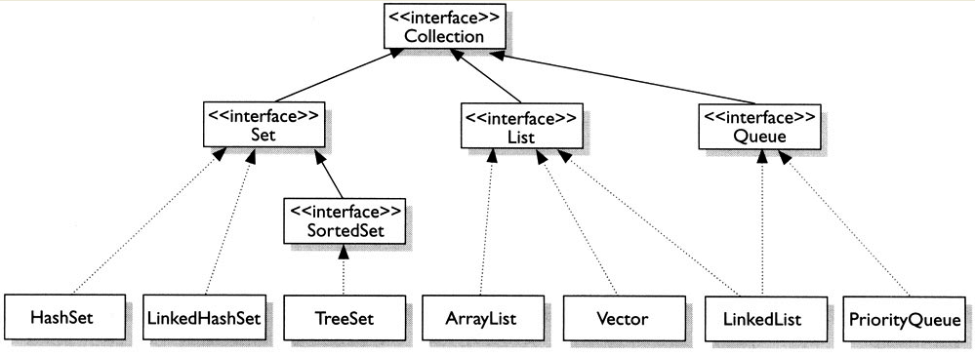
List

Slide 7
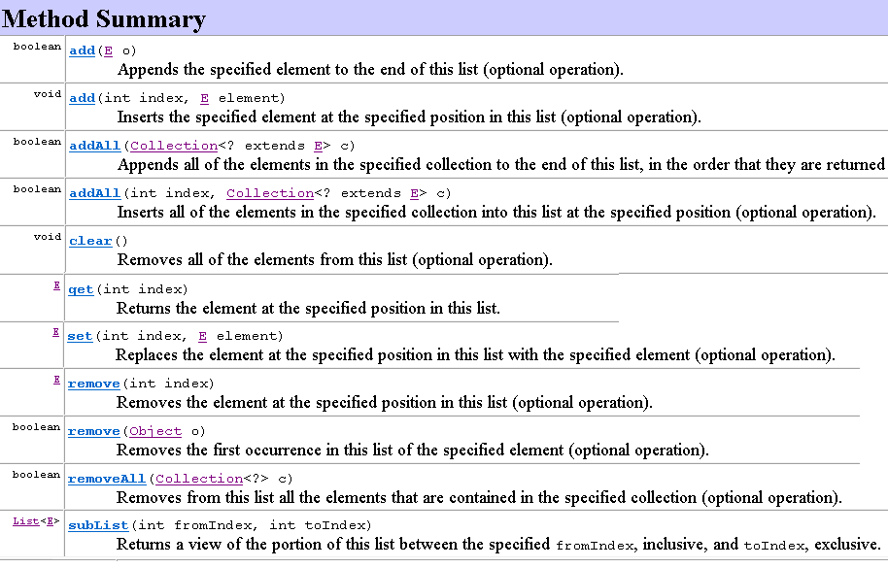
Các phương thức của List

Slide 8
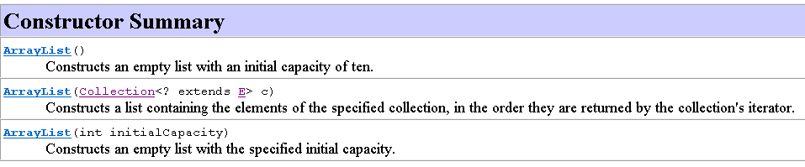
ArrayList
Là một “thực thi” của giao diện List
Phù hợp khi cần truy xuất ngẫu nhiên các phần tử trong tập hợp .

Slide 9
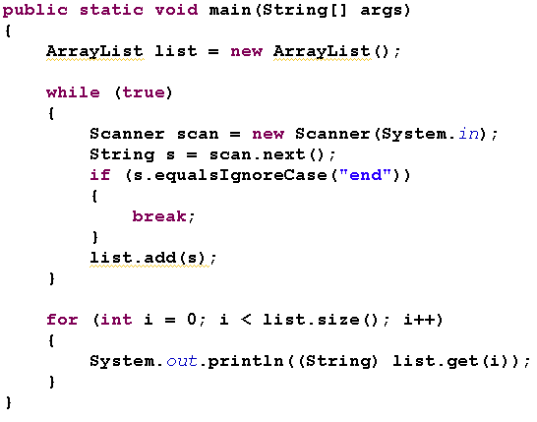

Ví dụ về ArrayList
Output

Slide 10
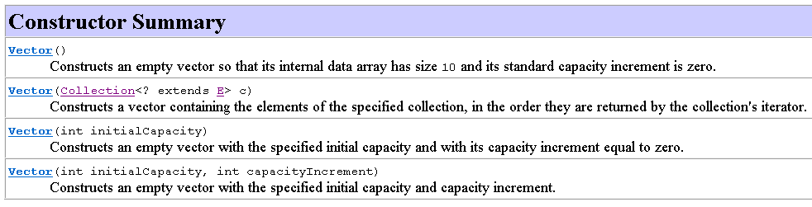
Lớp Vector
Tương tự ArrayList
Các phương thức của vector được đồng bộ → an toàn khi được sử dụng trong các Thread.

Slide 11
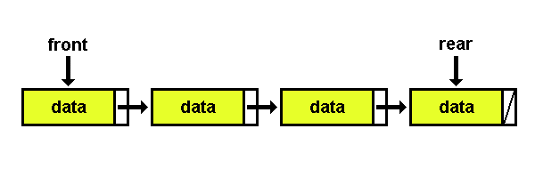
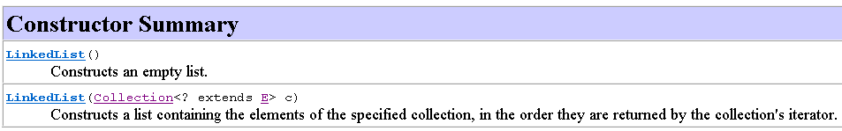
LinkedList
Các phần tử được lưu trữ dạng một danh sách liên kết.

Slide 12
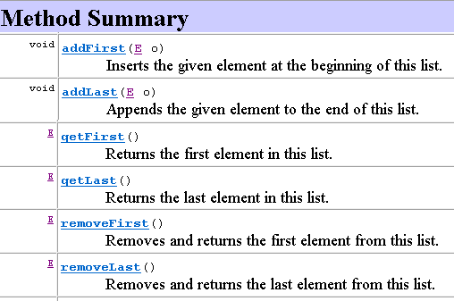
Các phương thức của lớp LinkedList

Slide 13
Set

Slide 14
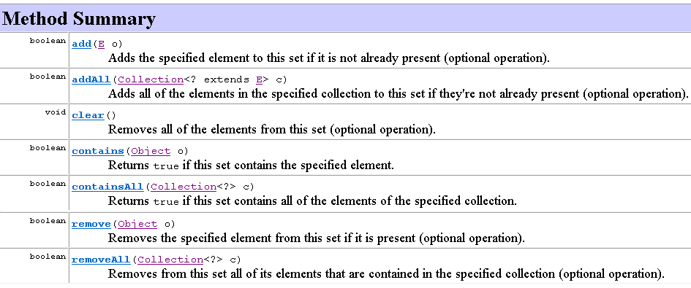
Các phương thức của Set

Slide 15
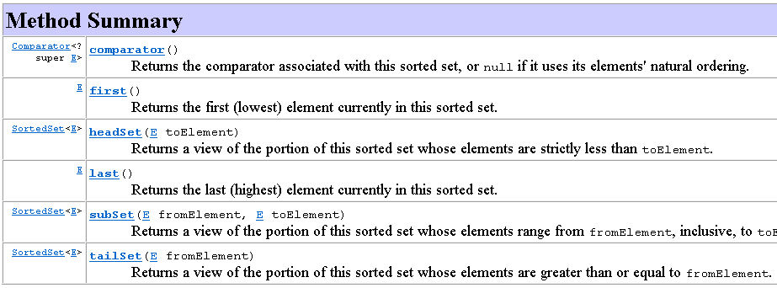
Giao diện SortedSet
Thừa kế từ giao diên Set
Không chấp nhận các đối tượng trùng nhau.

Slide 16
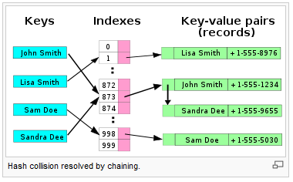
Lớp HashSet
Thực thi giao diện Set
Sử dụng Hash Table để lưu dữ liệu.

Slide 17
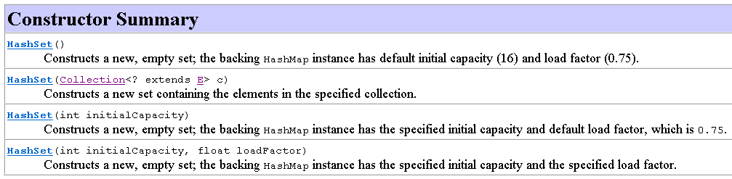
Các constructor của HashSet

Slide 18
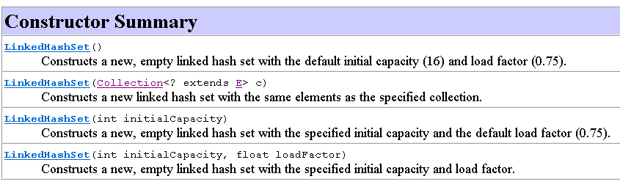
Lớp LinkedHashSet
Kết hợp giữa HashSet và LinkedList
Sử dụng một List để duy trì thứ tự của các phần tử như khi chúng được thêm vào

Slide 19
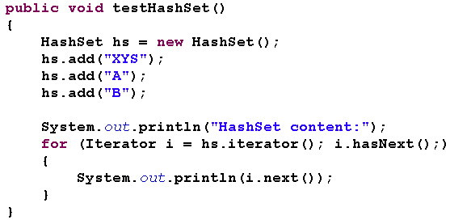

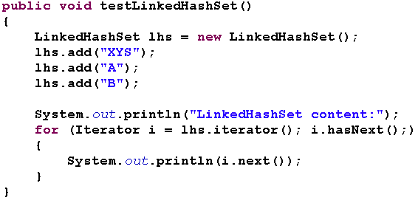

Ví dụ HashSet và LinkedHashSet

Slide 20
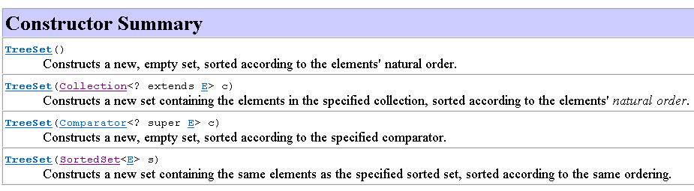
Lớp TreeSet
Lưu giữ liệu theo cấu trúc “cây”.
Các phần tử được lưu trữ theo thứ tự tăng dần

Slide 21
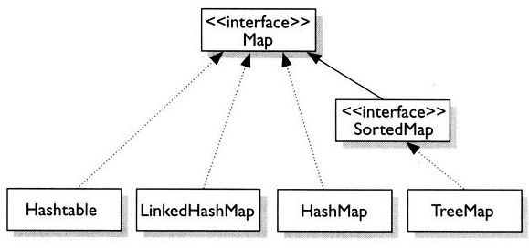
Map
MAP lưu trữ dữ liệu theo từng cặp: khóa – giá trị (key-value)
Các giá trị được lấy từ MAP thông qua khóa của nó.
Các khóa trong MAP phải duy nhất.

Slide 22
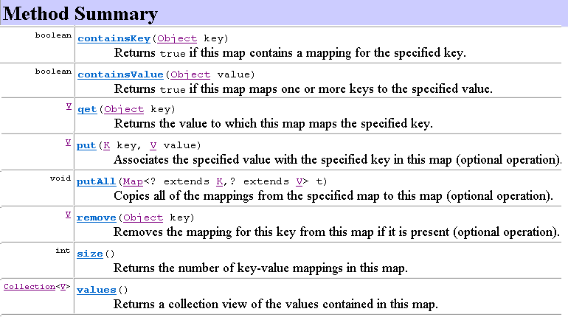
Các phương thức của Map

Slide 23
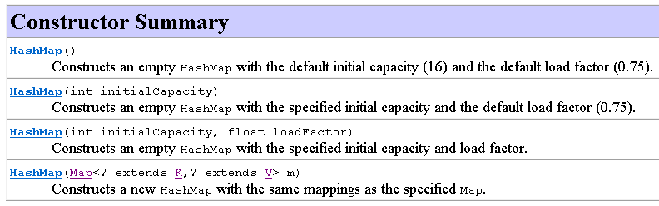
Lớp HashMap
Thực thi giao diện MAP

Slide 24
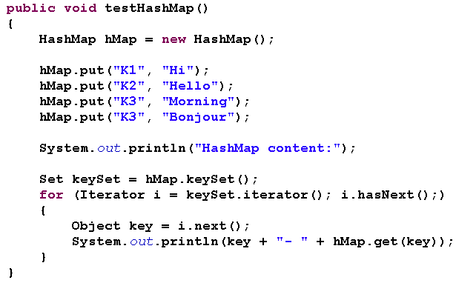

Ví dụ về HashMap

Slide 25
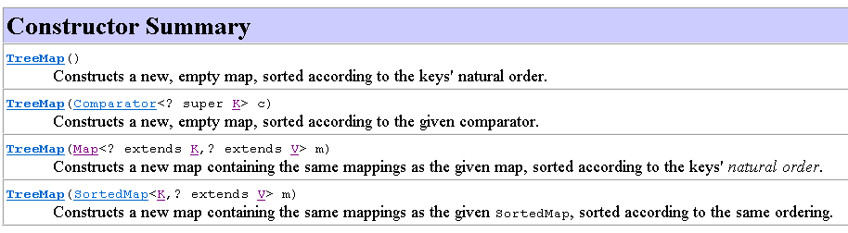
Lớp TreeMap
Lưu trữ các phần tử theo cấu trúc cây
Các phần tử sắp xếp dựa trên giá trị của khóa.

Slide 26
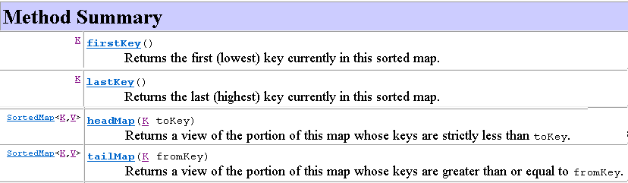
Các phương thức của TreeMap

Slide 27
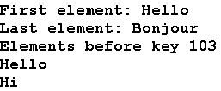
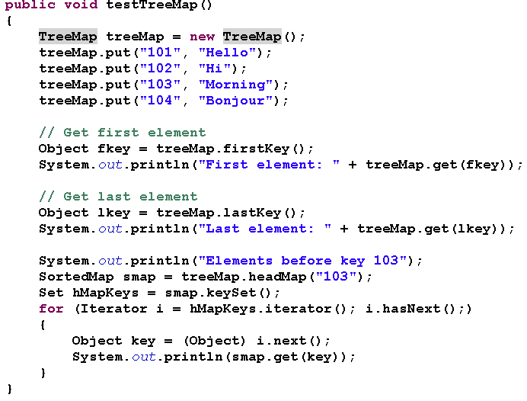
Ví dụ “TreeMap"

Slide 28
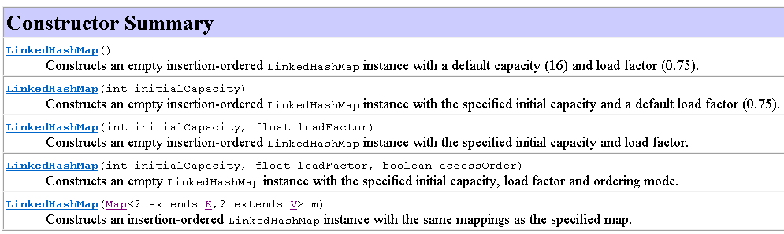
Lớp “LinkedHashMap"
Các phần tử trong tập hợp được duy trì thứ tự như khi chúng được thêm vào

Slide 29
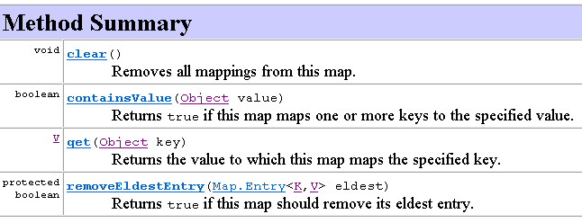
Các phương thức của LinkedHashMap

Slide 30
Hàng đợi (Queues) và Mảng( Arrays)

Slide 31
Giao diện QUEUE
Queue: Các phần tử được truy xuất theo thứ tự First In First Out (FIFO).
Priority queue(hàng đợi ưu tiên)Thứ tự truy xuất các phần tử phụ thuộc vào giá trị của chúng.

Slide 32
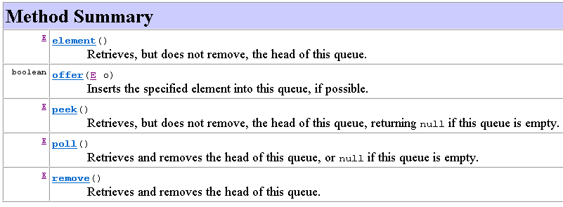
Các phương thức của Queue

Slide 33
Lớp PriorityQueue
Các phần tử được sắp xếp theo thứ tự tự nhiên hoặc dựa vào một comparator.
Không chấp nhận phần tử có giá trị null.

Slide 34
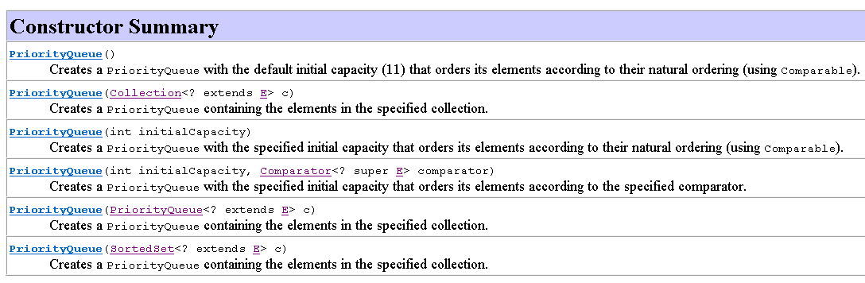
Các Constructor của PriorityQueue

Slide 35
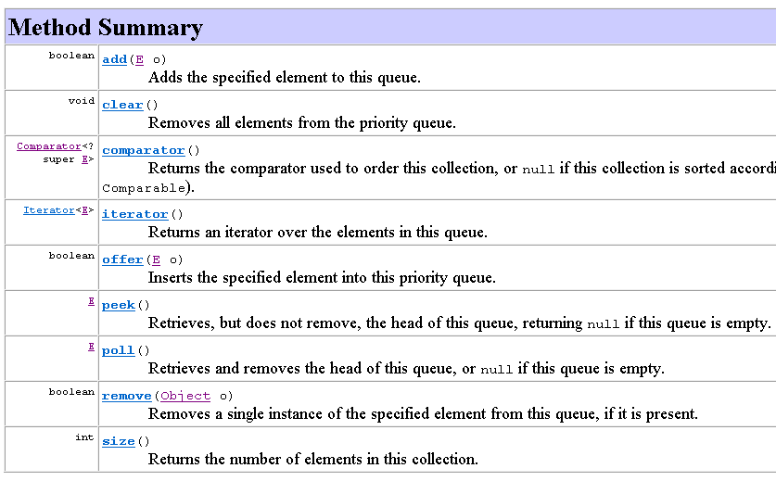
Các phương thức của PriorityQueue

Slide 36
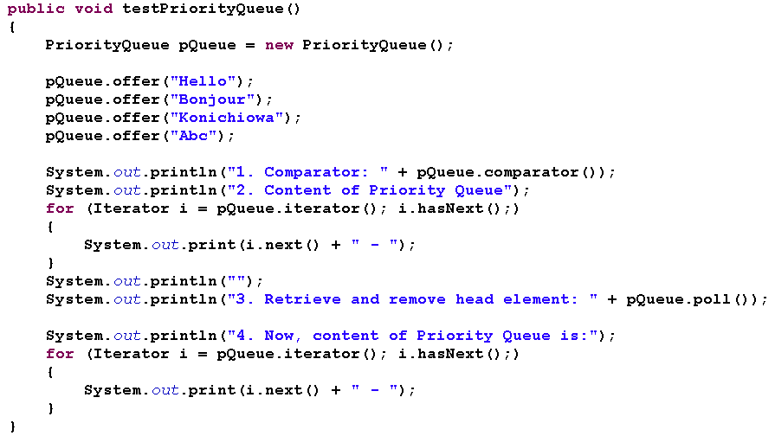
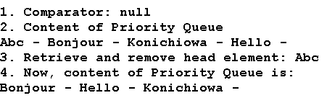
Ví dụ về PriorityQueue
Output

Slide 37
Lớp Arrays
Chứa các phương thức cho phép thao tác trên mảng (sorting, searching)

Slide 38
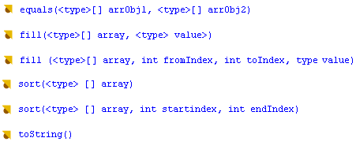
Các phương thức của lớp Arrays

Slide 39
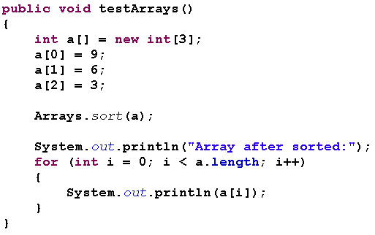

Ví dụ Arrays
Output

Slide 40
That’s about all for today!
"java.util" Package
List Classes and Interfaces
Set Classes and Interfaces
Map Classes and Interfaces
Queues and Arrays
Thank you all for your attention and patient !

